Slide 1
Google classroom 作業繳交/上傳說明
1. 點選要繳交作業的classroom

Slide 2
2. 進到google classroom後，點選紅框處的課堂作業。

Slide 3
3. 點選紅框處的「查看作業」

Slide 4
4. 點選紅框處的「新增或建立」

Slide 5
方式一（已另有建立檔案、拍好照片）： 點選紅框處的「檔案」
原本已另外建立檔案、
拍好照片的同學，請點選
方式1:將檔案點住不放，拉到此處即可
方式2:點「BROWSE」，從檔案位址
(相簿、圖庫等)去點選

Slide 6
方式二（從未建立檔案）： 依需求點選紅框處的「文件、簡報、試算表、繪圖」
從未建立檔案的同學，請點選

Slide 7
方式二（從未建立檔案）： 依需求點選紅框處的「文件、簡報、試算表、繪圖」
從未建立檔案的同學，請點選
等網頁建立好作業連結後，請點選

Slide 8
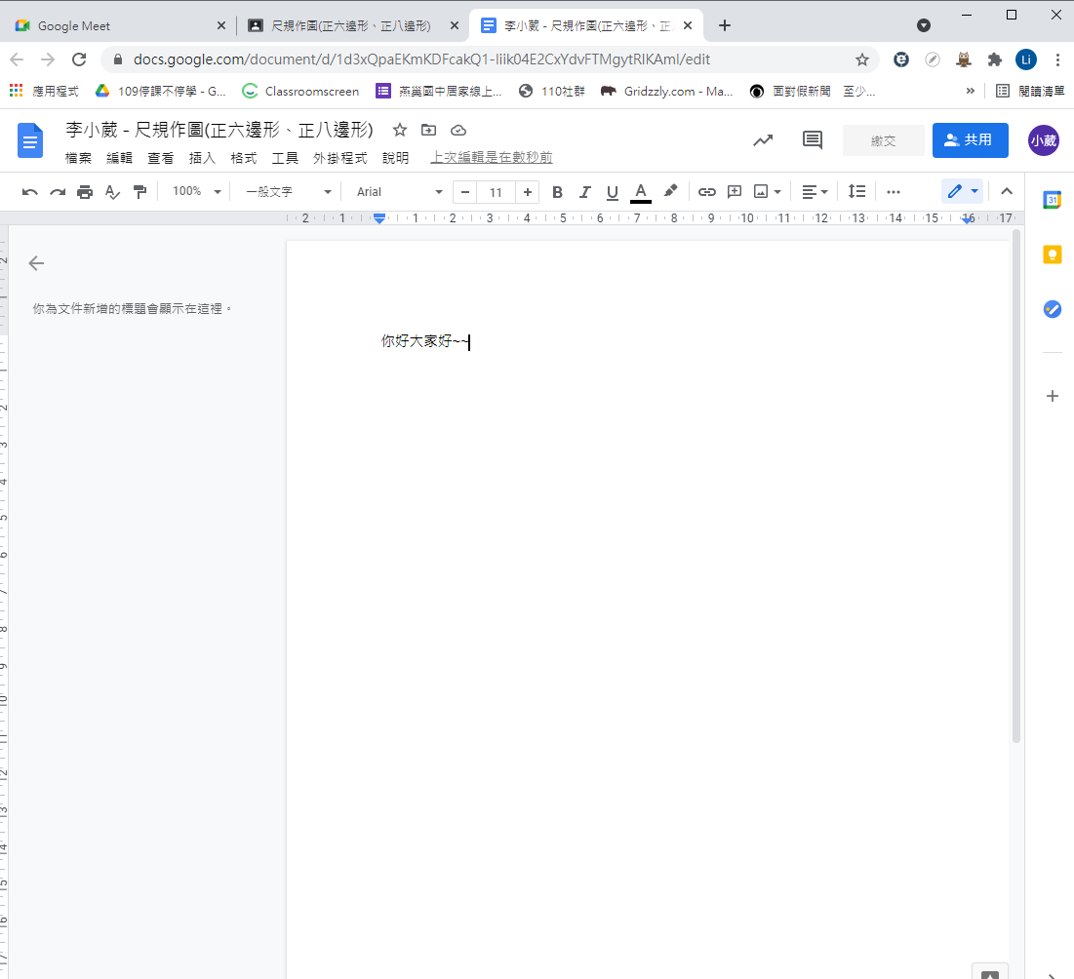
方式二（從未建立檔案）：點選後會進到此頁面，請各位同學進行編輯，系統會隨時存檔，完成後直接關掉頁面即可

Slide 9
方式二（從未建立檔案）：關掉編輯文件頁面後，請先點取「繳交」，會再出現一個視窗提醒，請再次點選「繳交」，
繳交成功，會顯示已繳交
3
1
2

